Slide 1
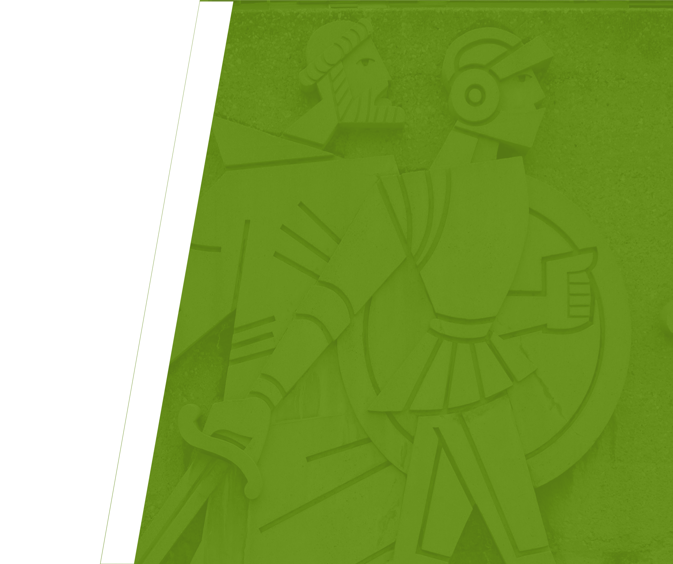
ECONOMÍA DEL BIEN COMÚN Y COMERCIO JUSTO Y SOLIDARIO
Neri Omar Cifuentes Pivaral 1228-07-4740
Wendy Elizabeth Estrada Cabrera 1228-10-4502
Iakov Iancarlo Gaitán Juárez 1228-11-419
Frank Manuel De Jesús Quan Miranda 1228-12-6674
Luis Ramiro Rosales Soto 1228-12-6279
Josselyn Irasema García Guzmán 1228-13-1627

Slide 2
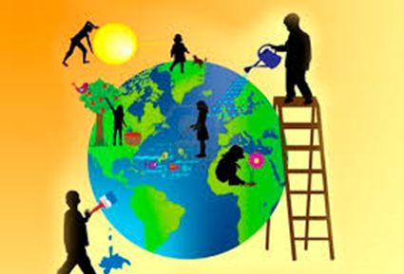

ECONOMÍA DEL BIEN COMÚN
Esta corriente busca humanizar la economía, anteponer los indicadores éticos a los financieros que actualmente prevalecen en el modelo económico. De esta manera, una empresa será rentable si protege el medio ambiente, si en la toma de decisiones tiene un carácter democrático, si defiende la dignidad de los trabajadores, si aporta un valor a la sociedad, etc.
Valores de la Economía del Bien Común
La economía del bien común funcionará gracias a los mismos valores que hacen funcionar las relaciones humanas: confianza, honestidad, responsabilidad, cooperación, solidaridad, generosidad y compasión.
No confundir el beneficio financiero con el beneficio social: la Economía del Bien Común quiere recuperar el concepto de éxito económico asociándolo a la contribución positiva en la sociedad
Neri Omar Cifuentes Pivaral

Slide 3
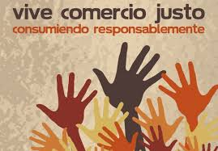
COMERCIO JUSTO Y SOLIDARIO
El Comercio Justo como una sociedad de comercio, basada en el diálogo, la transparencia y el respeto, que busca mayor equidad en el comercio internacional. Contribuye al desarrollo sustentable al ofrecer mejores oportunidades comerciales a los productores y trabajadores marginales.
¿Quién gana en este tipo de comercio?
Gana la sociedad en su conjunto, los productores ofrecen un bien de calidad a un precio que les permite cubrir los costos de producción y generar excedentes que serán reinvertidos en beneficio de su comunidad; así como el consumidor obtiene un producto sano y sustentable, con características diferentes a los normalmente adquiridos.
Wendy Estrada Cabrera

Slide 4
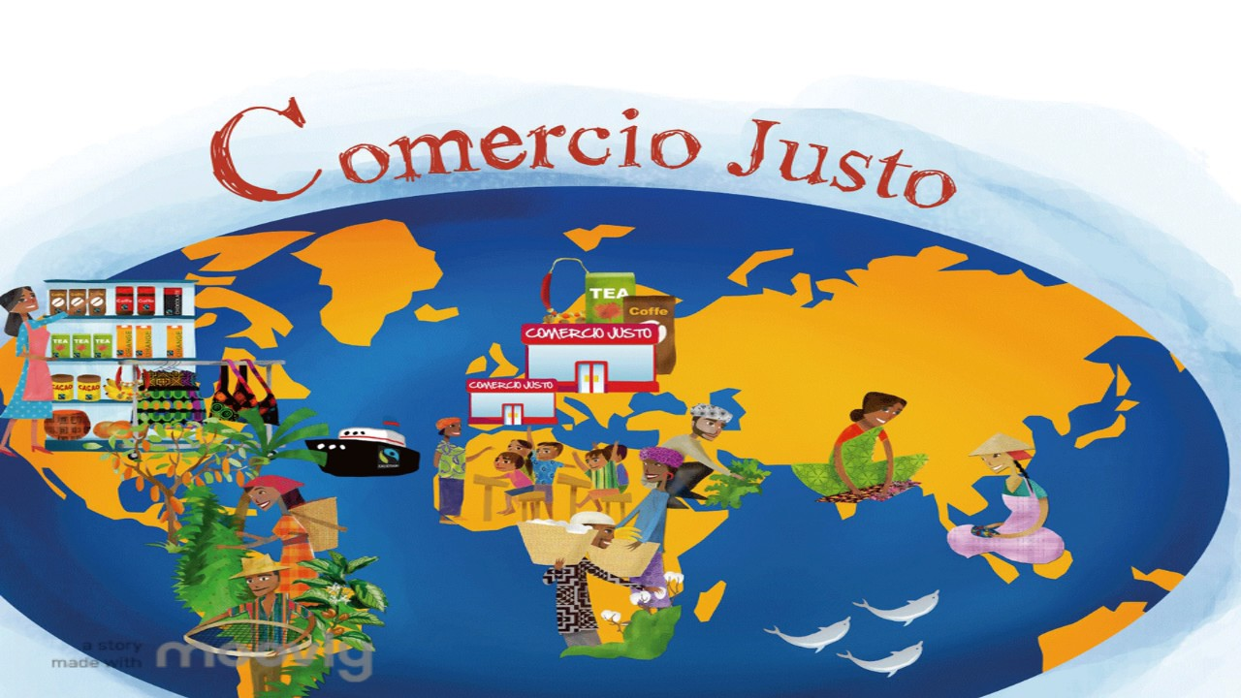
COMERCIO JUSTO Y SOLIDARIO
Historia del Comercio Justo a Nivel Mundial
Frank Manuel Quan

Slide 5
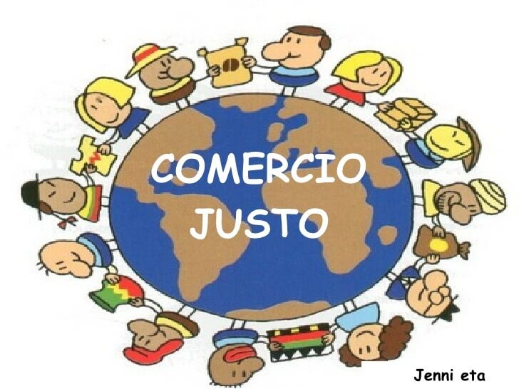
COMERCIO JUSTO Y SOLIDARIO
¿Cómo Funciona El Comercio Justo y Solidario?
Se caracteriza por la ausencia o excesiva presencia de intermediarios y por el trasfondo humano y ambiental presente en la comercialización de los productos, sin embargo, conserva una estructura similar a la del comercio tradicional, con relación a la comercialización de los diferentes artículos entre los exportadores y los importadores.
Condiciones y Criterios del Comercio Justo
Establecer relación directa entre productores y consumidores, evitando en lo posible los intermediarios y especuladores.
Practicar un precio justo que permita al productor y su familia vivir dignamente.
En caso los productores sean asalariados respetar las condiciones de trabajo correspondientes al mínimo de normas establecidas por la OIT o del país.
Autorizar un financiamiento parcial antes de la cosecha (cercano al 60%) si los productores lo solicitan.
Establecer relaciones y contratos a largo plazo basados en el respeto mutuo y de los valores éticos.
Iakob Iancarlo Gaitan

Slide 6
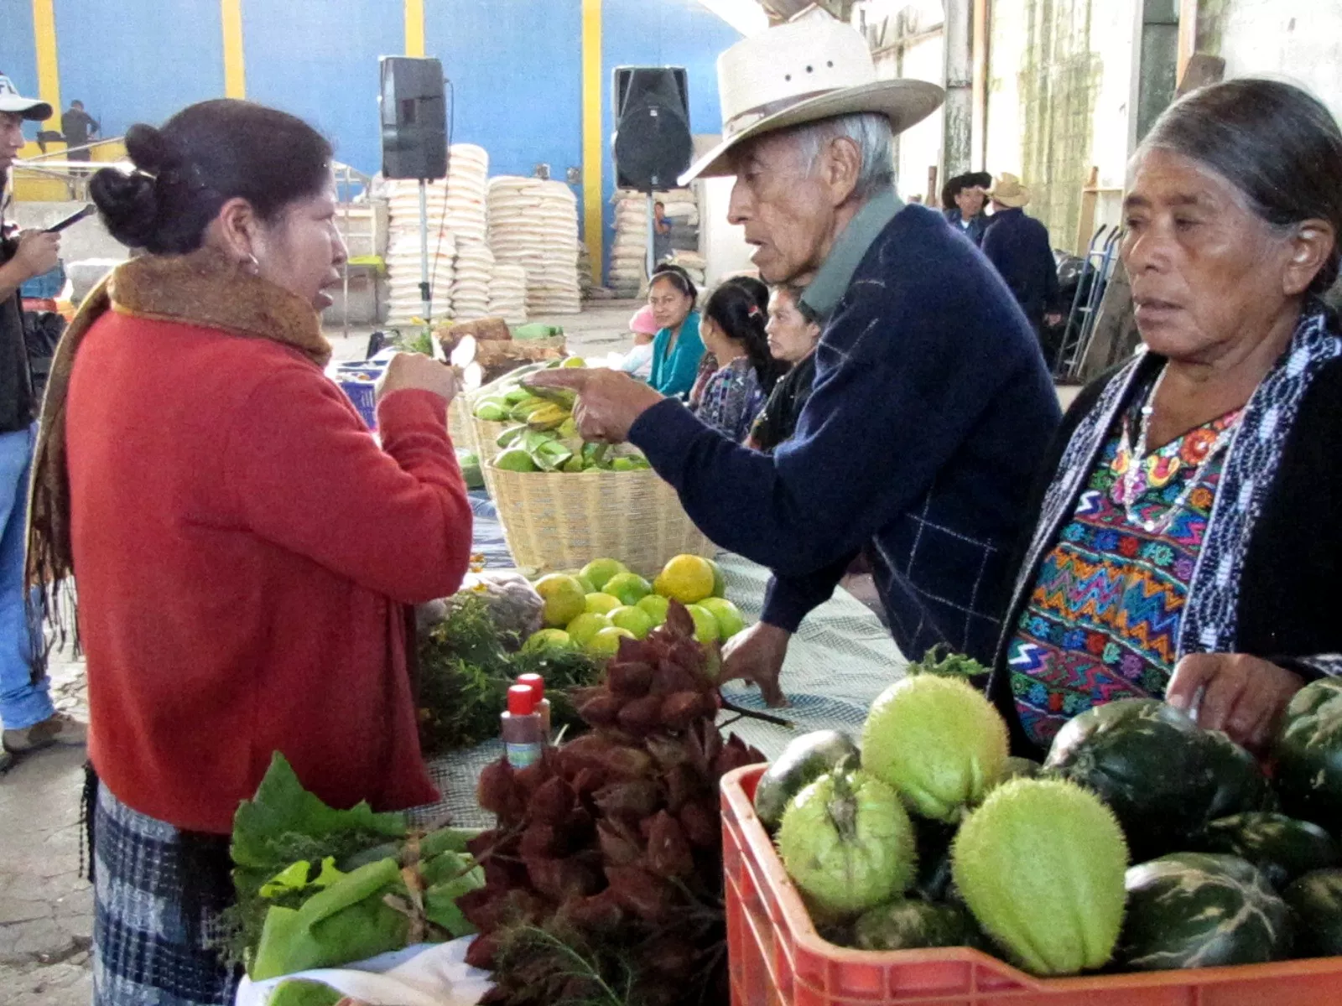
COMERCIO JUSTO Y SOLIDARIO
Beneficios del Comercio Justo
Un precio de garantía para los productores.
Refinanciamiento hasta por un 60% del valor del contrato de venta por parte del importador.
Eliminación de eslabones intermediarios.
Incremento en los ingresos de los productores, debido a la concientización del consumidor.
Aceptación de volúmenes de producción pequeños para los centros de acopio de los importadores.
Integración a cadenas productivas integrales y justas, para aprovechar pequeñas economías de escala.
Acceso a recursos de inversión, a través de instituciones específicas que otorgan financiamiento a productores asociados
Comercio Justo en Guatemala
Según el Ministerio de Economía (2007), Guatemala tiene uno de los movimientos cooperativos más antiguos con relación al comercio justo en Centroamérica, en 1973 una firma holandesa importa el primer café bajo el término justo, con la marca “Indio Café”, proveniente de 3 organizaciones guatemaltecas productoras.
Luis Ramiro Rosales

Slide 7
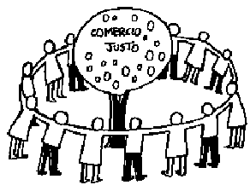
COMERCIO JUSTO Y SOLIDARIO
Las principales limitantes de los productores guatemaltecos actualmente son las siguientes:
1) Infraestructura
2) Financieros y Fiscales
3) Mercado
4) Producción
5) Sociales y culturales
6) Asistencia Técnica
7) Ambientales
Josselyn Irasema Guzman

Slide 8
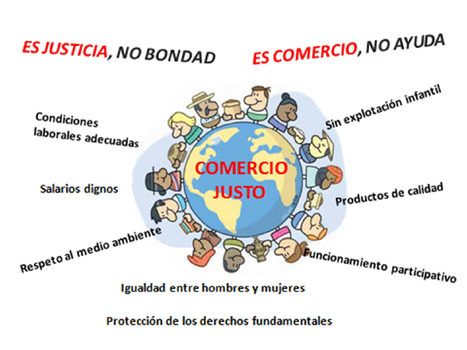
Gracias

